Slide 1

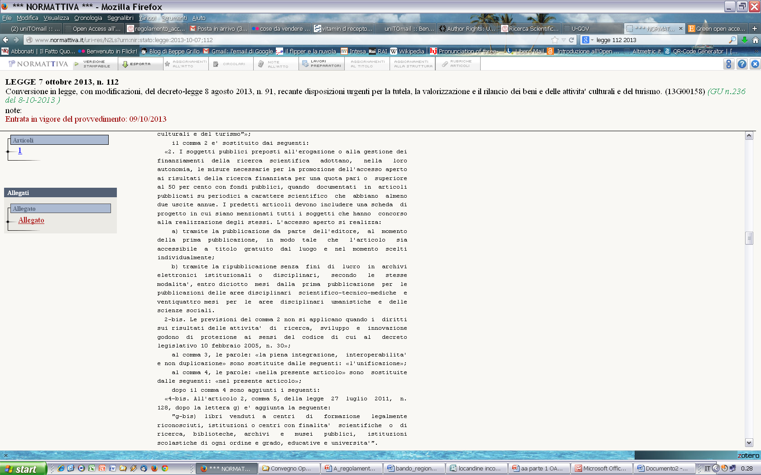
Il dovere - Italia
Legge 112/2013

Slide 2

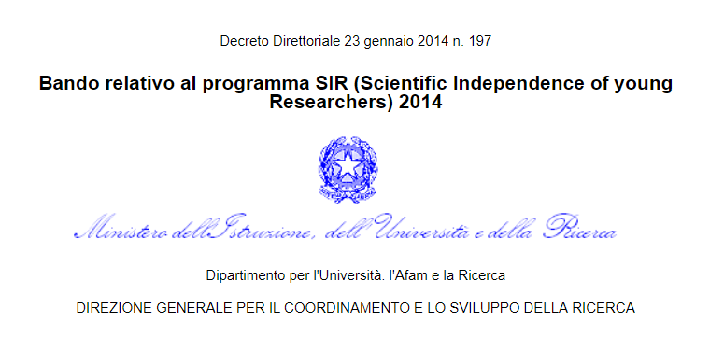
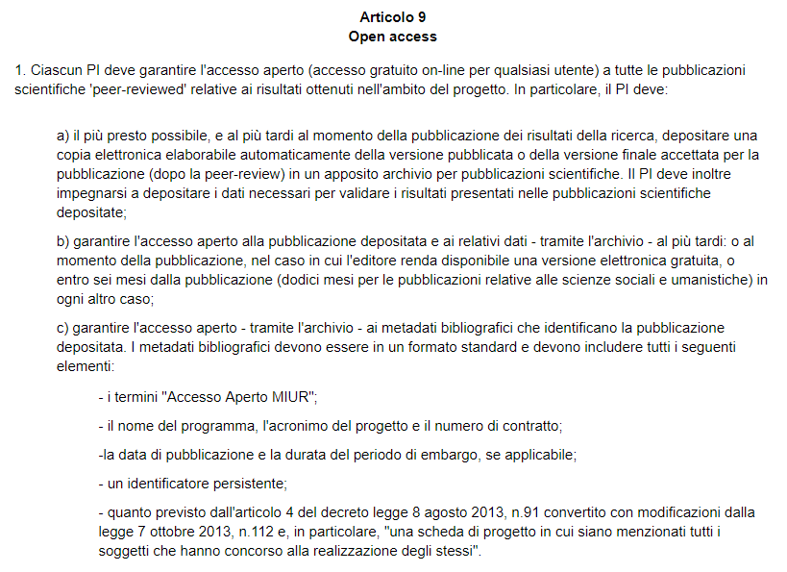
Il dovere – SIR

Slide 3


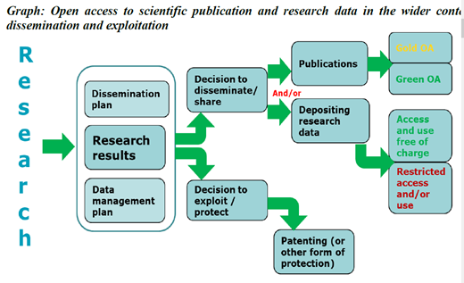
Il dovere - Europa…
https://goo.gl/etRUZj

Slide 4

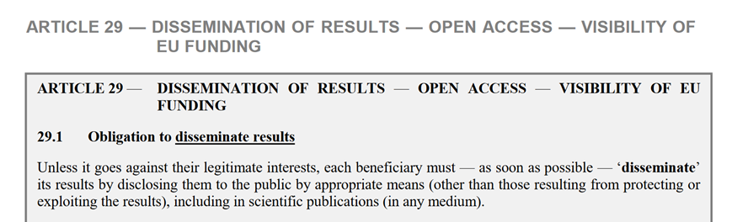
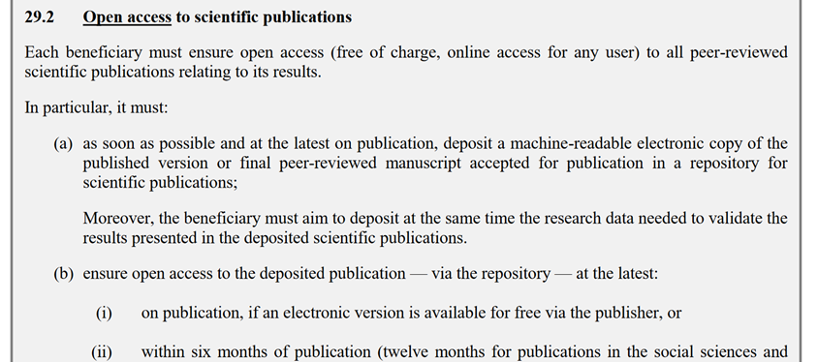
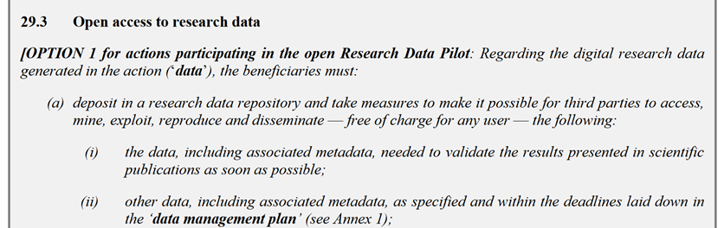
Il dovere…
https://goo.gl/sryNTg
GRANT AGREEMENT
ART. 29
(pag. 234)

Slide 5

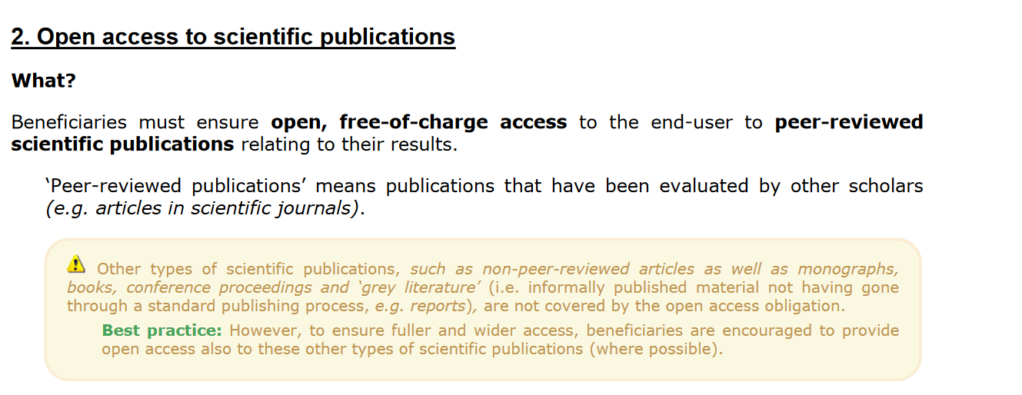
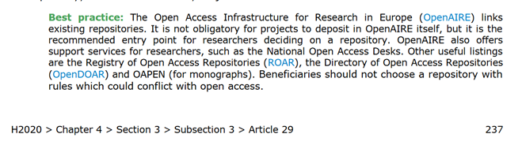

Open Access – H2020 - testi
GRANT AGREEMENT
ARTICOLO 29.2
https://goo.gl/sryNTg

Slide 6
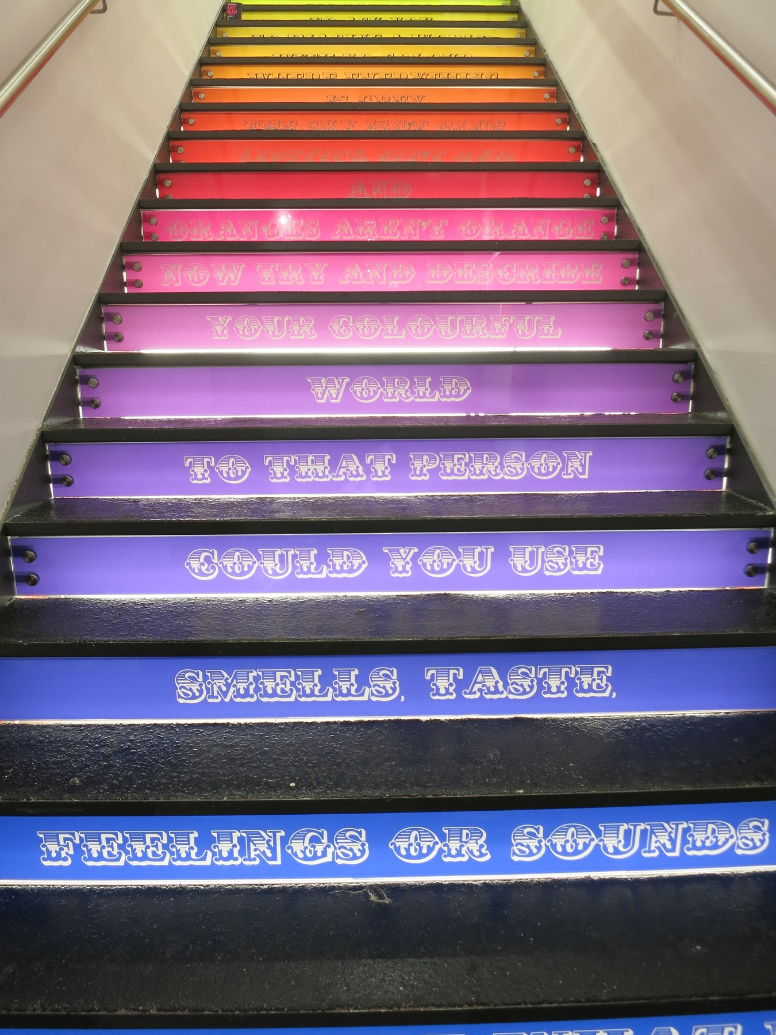
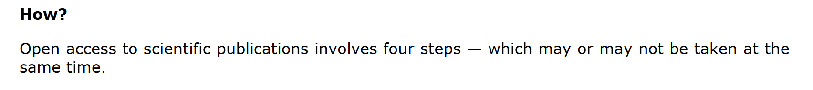
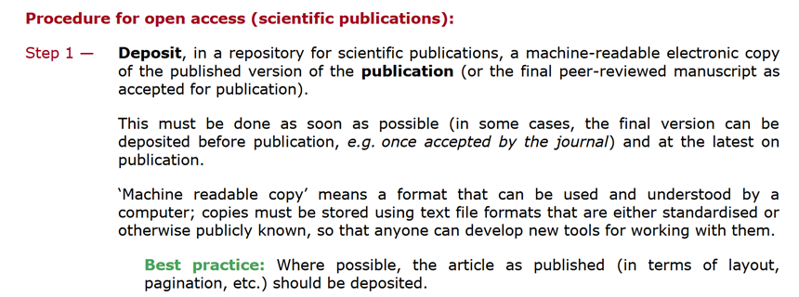
Open Access – H2020 - testi
https://goo.gl/sryNTg
STEP 1 – DEPOSITO
FORMATO MACHINE READABLE
AL MOMENTO DELL’ACCETTAZIONE
SEMPRE NECESSARIO, ANCHE SE SI PUBBLICA IN RIVISTA OPEN ACCESS

Slide 7


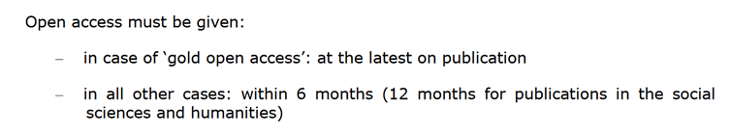
Open Access – H2020 - testi
STEP 2 – OPEN ACCESS
GREEN O GOLD
MA ENTRO 6 MESI /12 MESI
SE EMBARGO SUPERIORE, BISOGNA PUBBLICARE IN RIVISTA OPEN ACCESS [COSTI RIMBORSABILI, 6.2.D3]

Slide 8
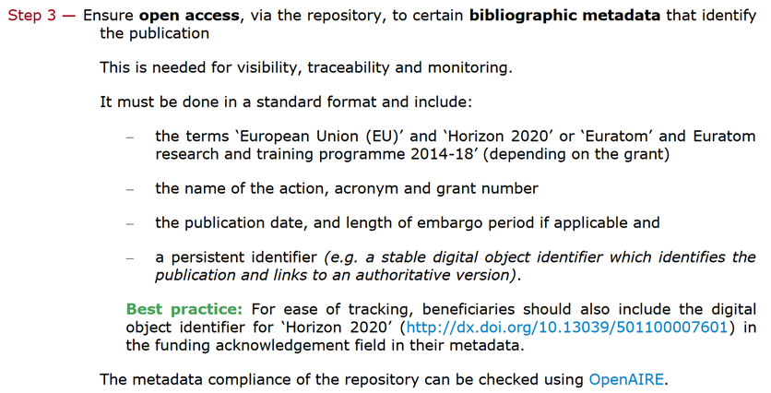
Open Access – H2020 - testi
STEP 3 – OPEN ACCESS AI METADATI (via OpenAIRE)
DEVONO COMPRENDERE GRANT NUMBER E ACRONIMO
«EU» E «H2020»
IDENTIFICATIVO PERSISTENTE

Slide 9
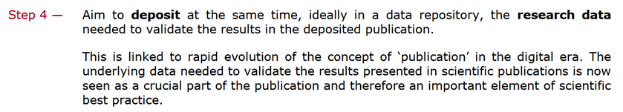
Open Access – H2020 - testi
STEP 4 – DEPOSITARE I DATI SU CUI SI BASA L’ARTICOLO
I DATI IN AMBIENTE DIGITALE SONO PARTE DELLA PUBBLICAZIONE
FA PARTE DEL DATA PILOT (OPT OUT)

Slide 10

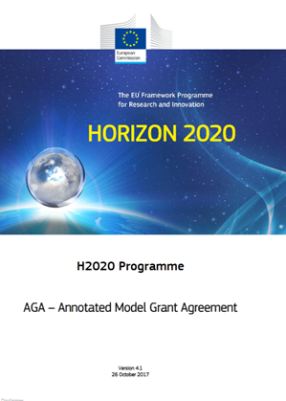
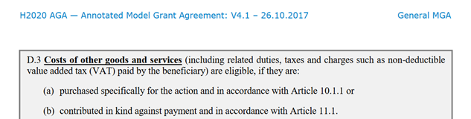
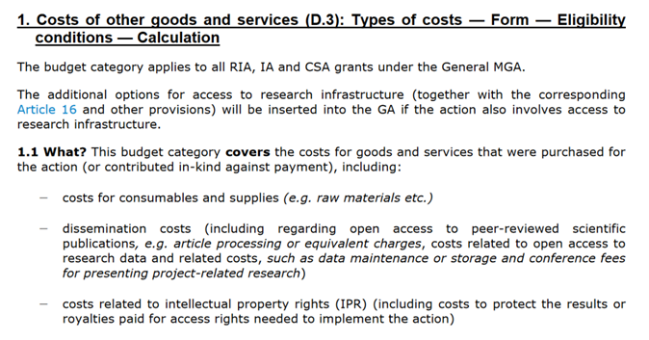

Costi per la disseminazione
Annotated Model Grant Agreement
6.2.D3
(pag. 89)
http://ec.europa.eu/research/participants/data/ref/h2020/grants_manual/amga/h2020-amga_en.pdf#page=89

Slide 11
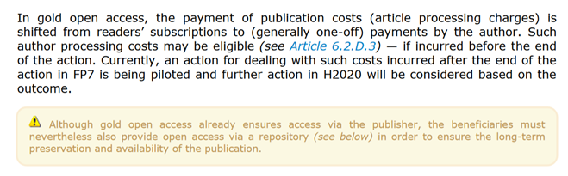
Costi per la disseminazione
Annotated Model Grant Agreement
6.2.D3
(pag. 238)
DEVONO ESSERE SOSTENUTI NEL CORSO DEL PROGETTO
(PRIMA DELLA FINE)
http://ec.europa.eu/research/participants/data/ref/h2020/grants_manual/amga/h2020-amga_en.pdf#page=238

Slide 12
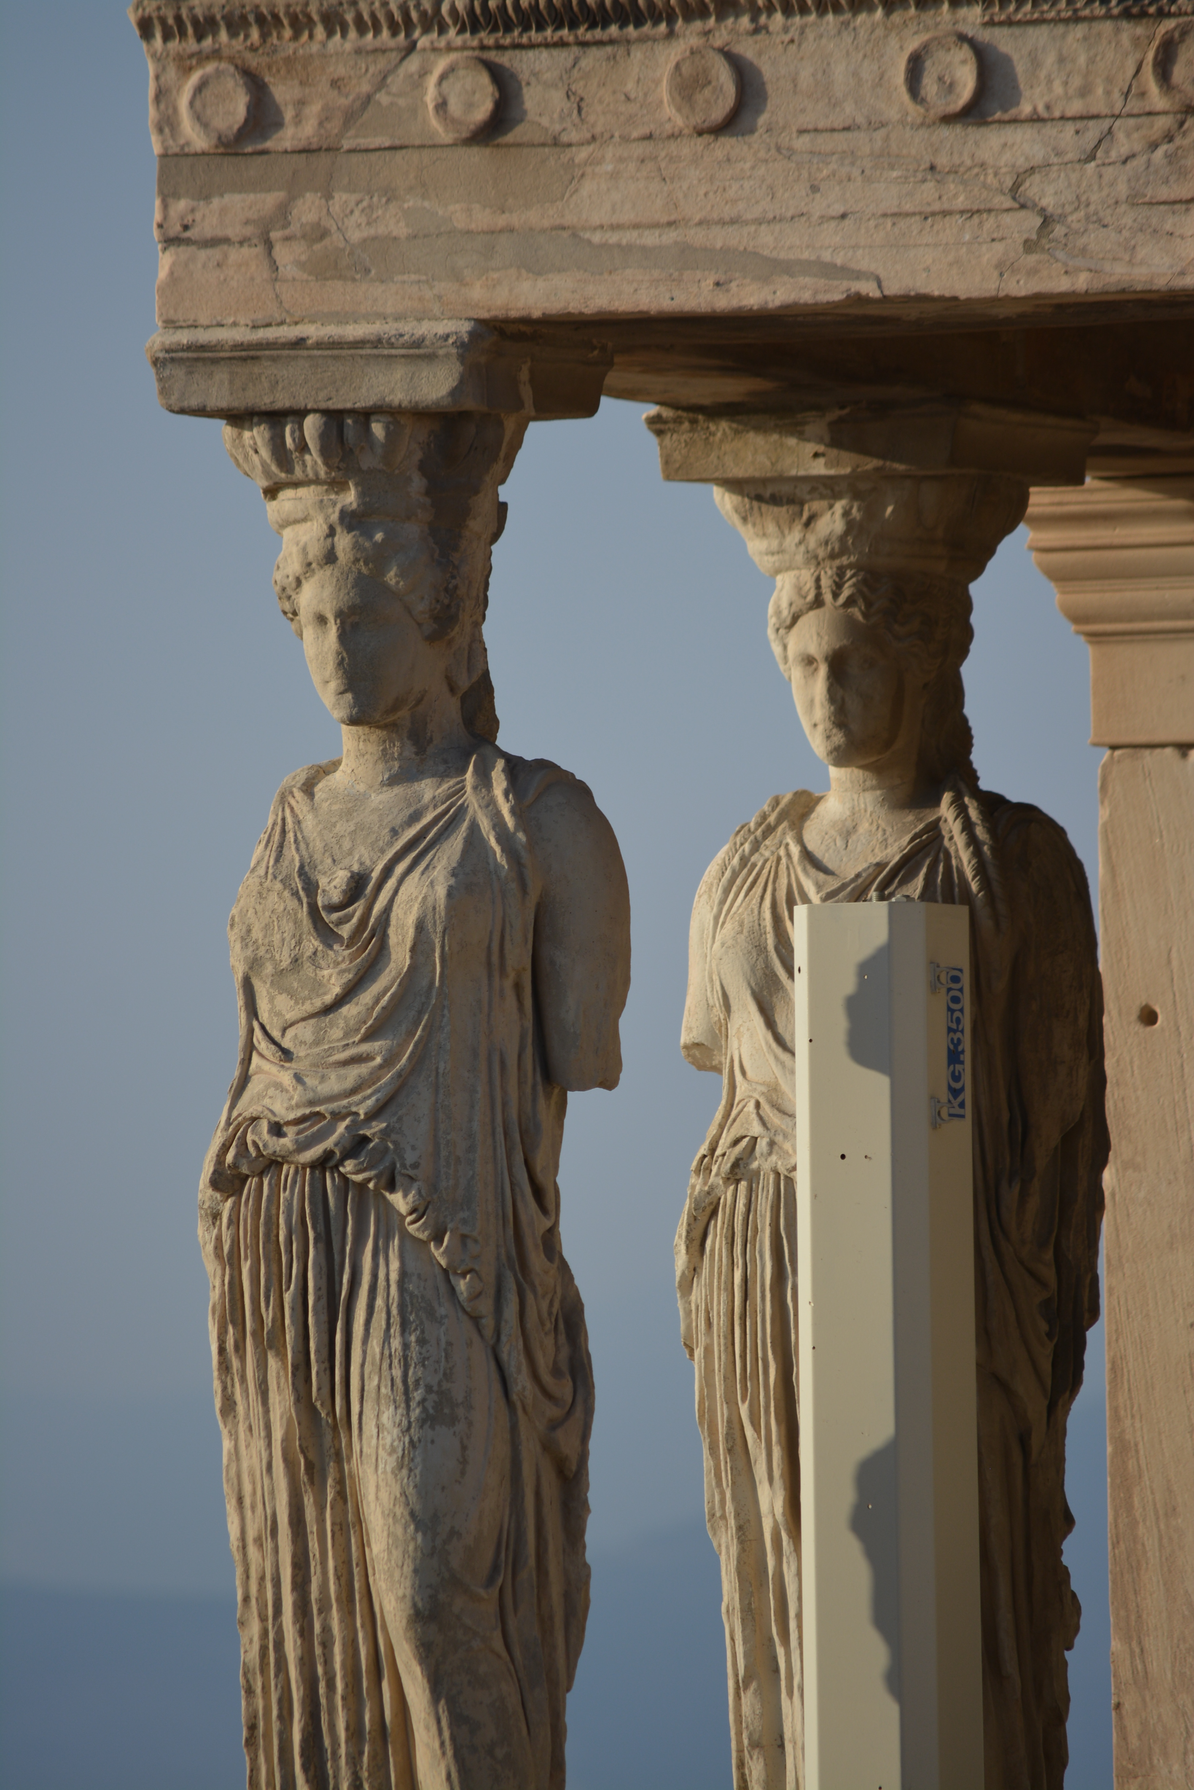
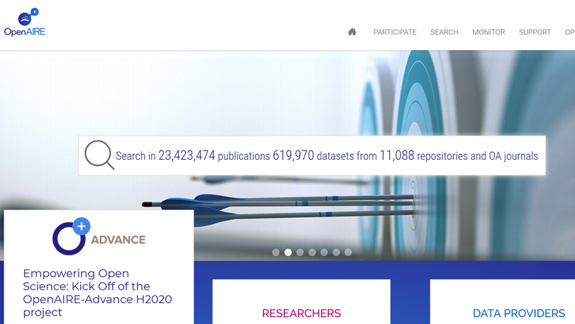
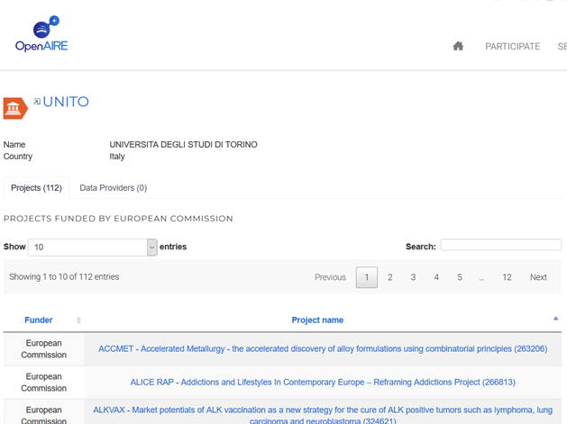

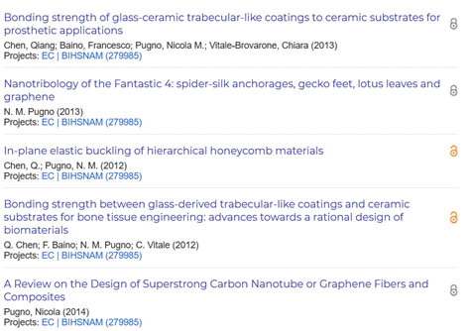
OpenAIRE: un supporto

Slide 13


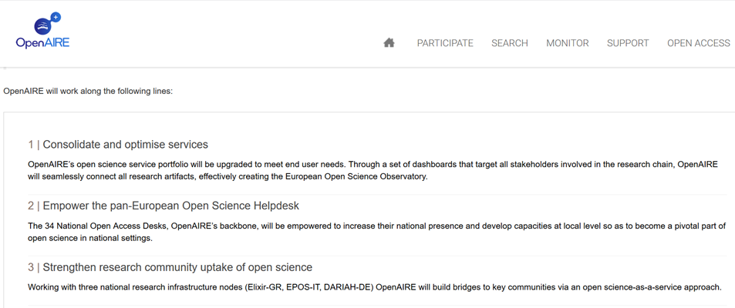
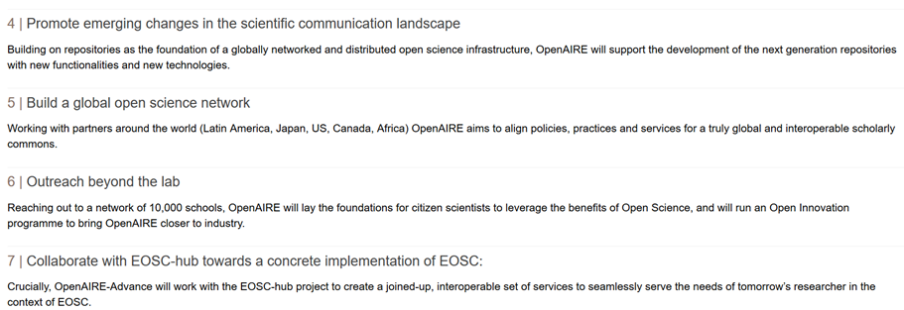
OpenAIRE Advance: un pilastro EOSC

Slide 14
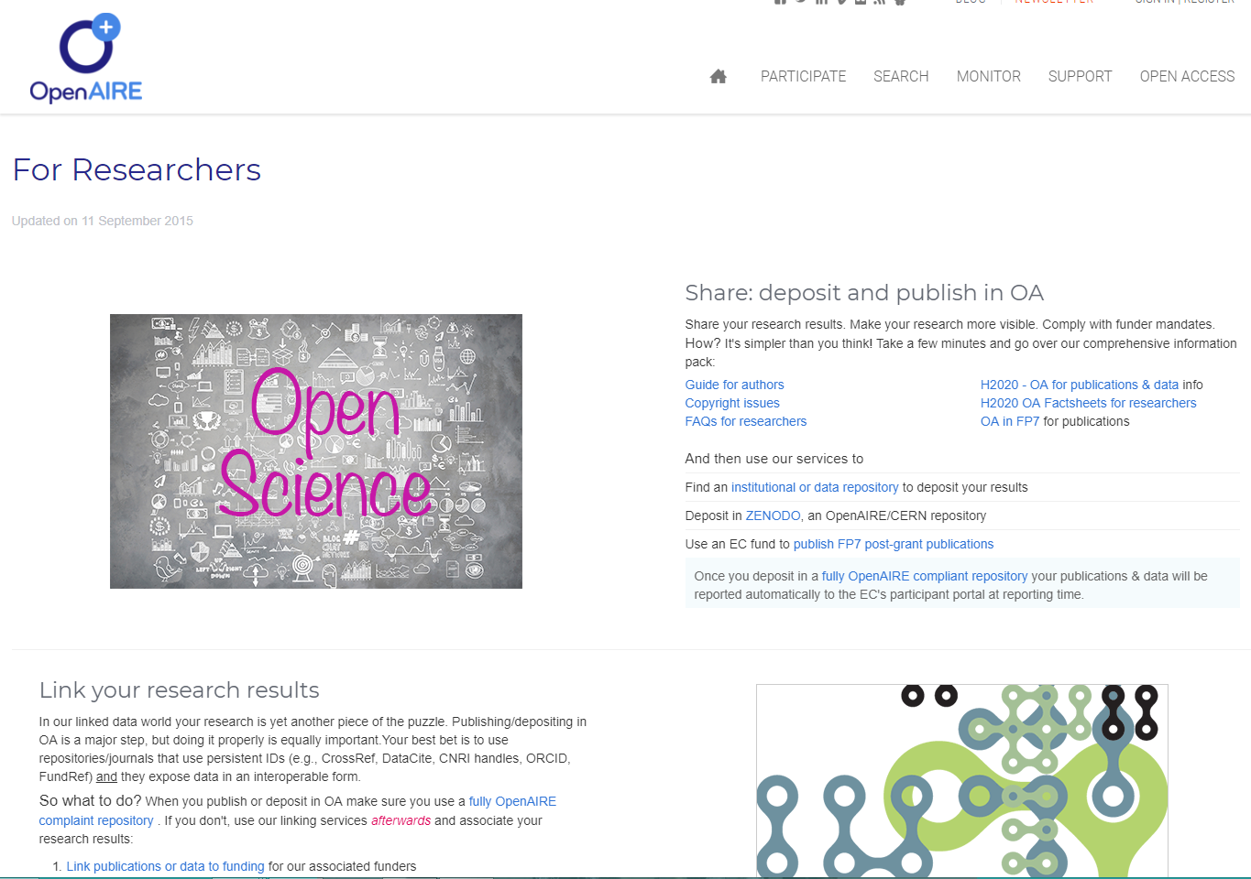
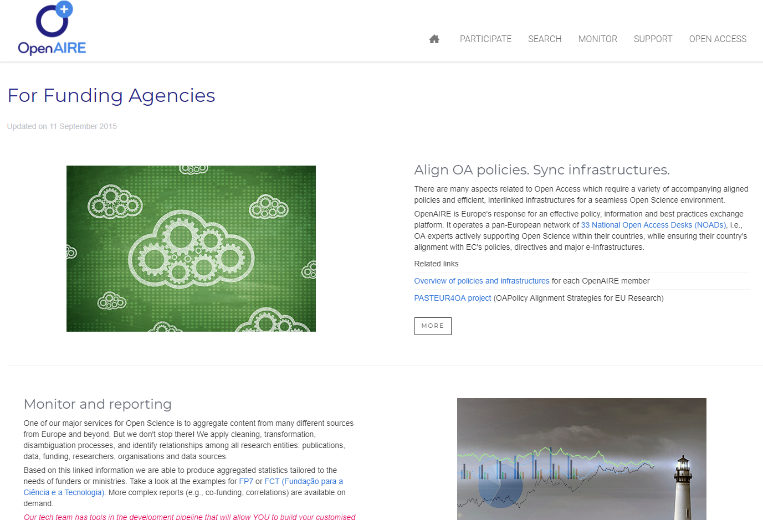
OpenAIRE Advance: un pilastro EOSC

Slide 15
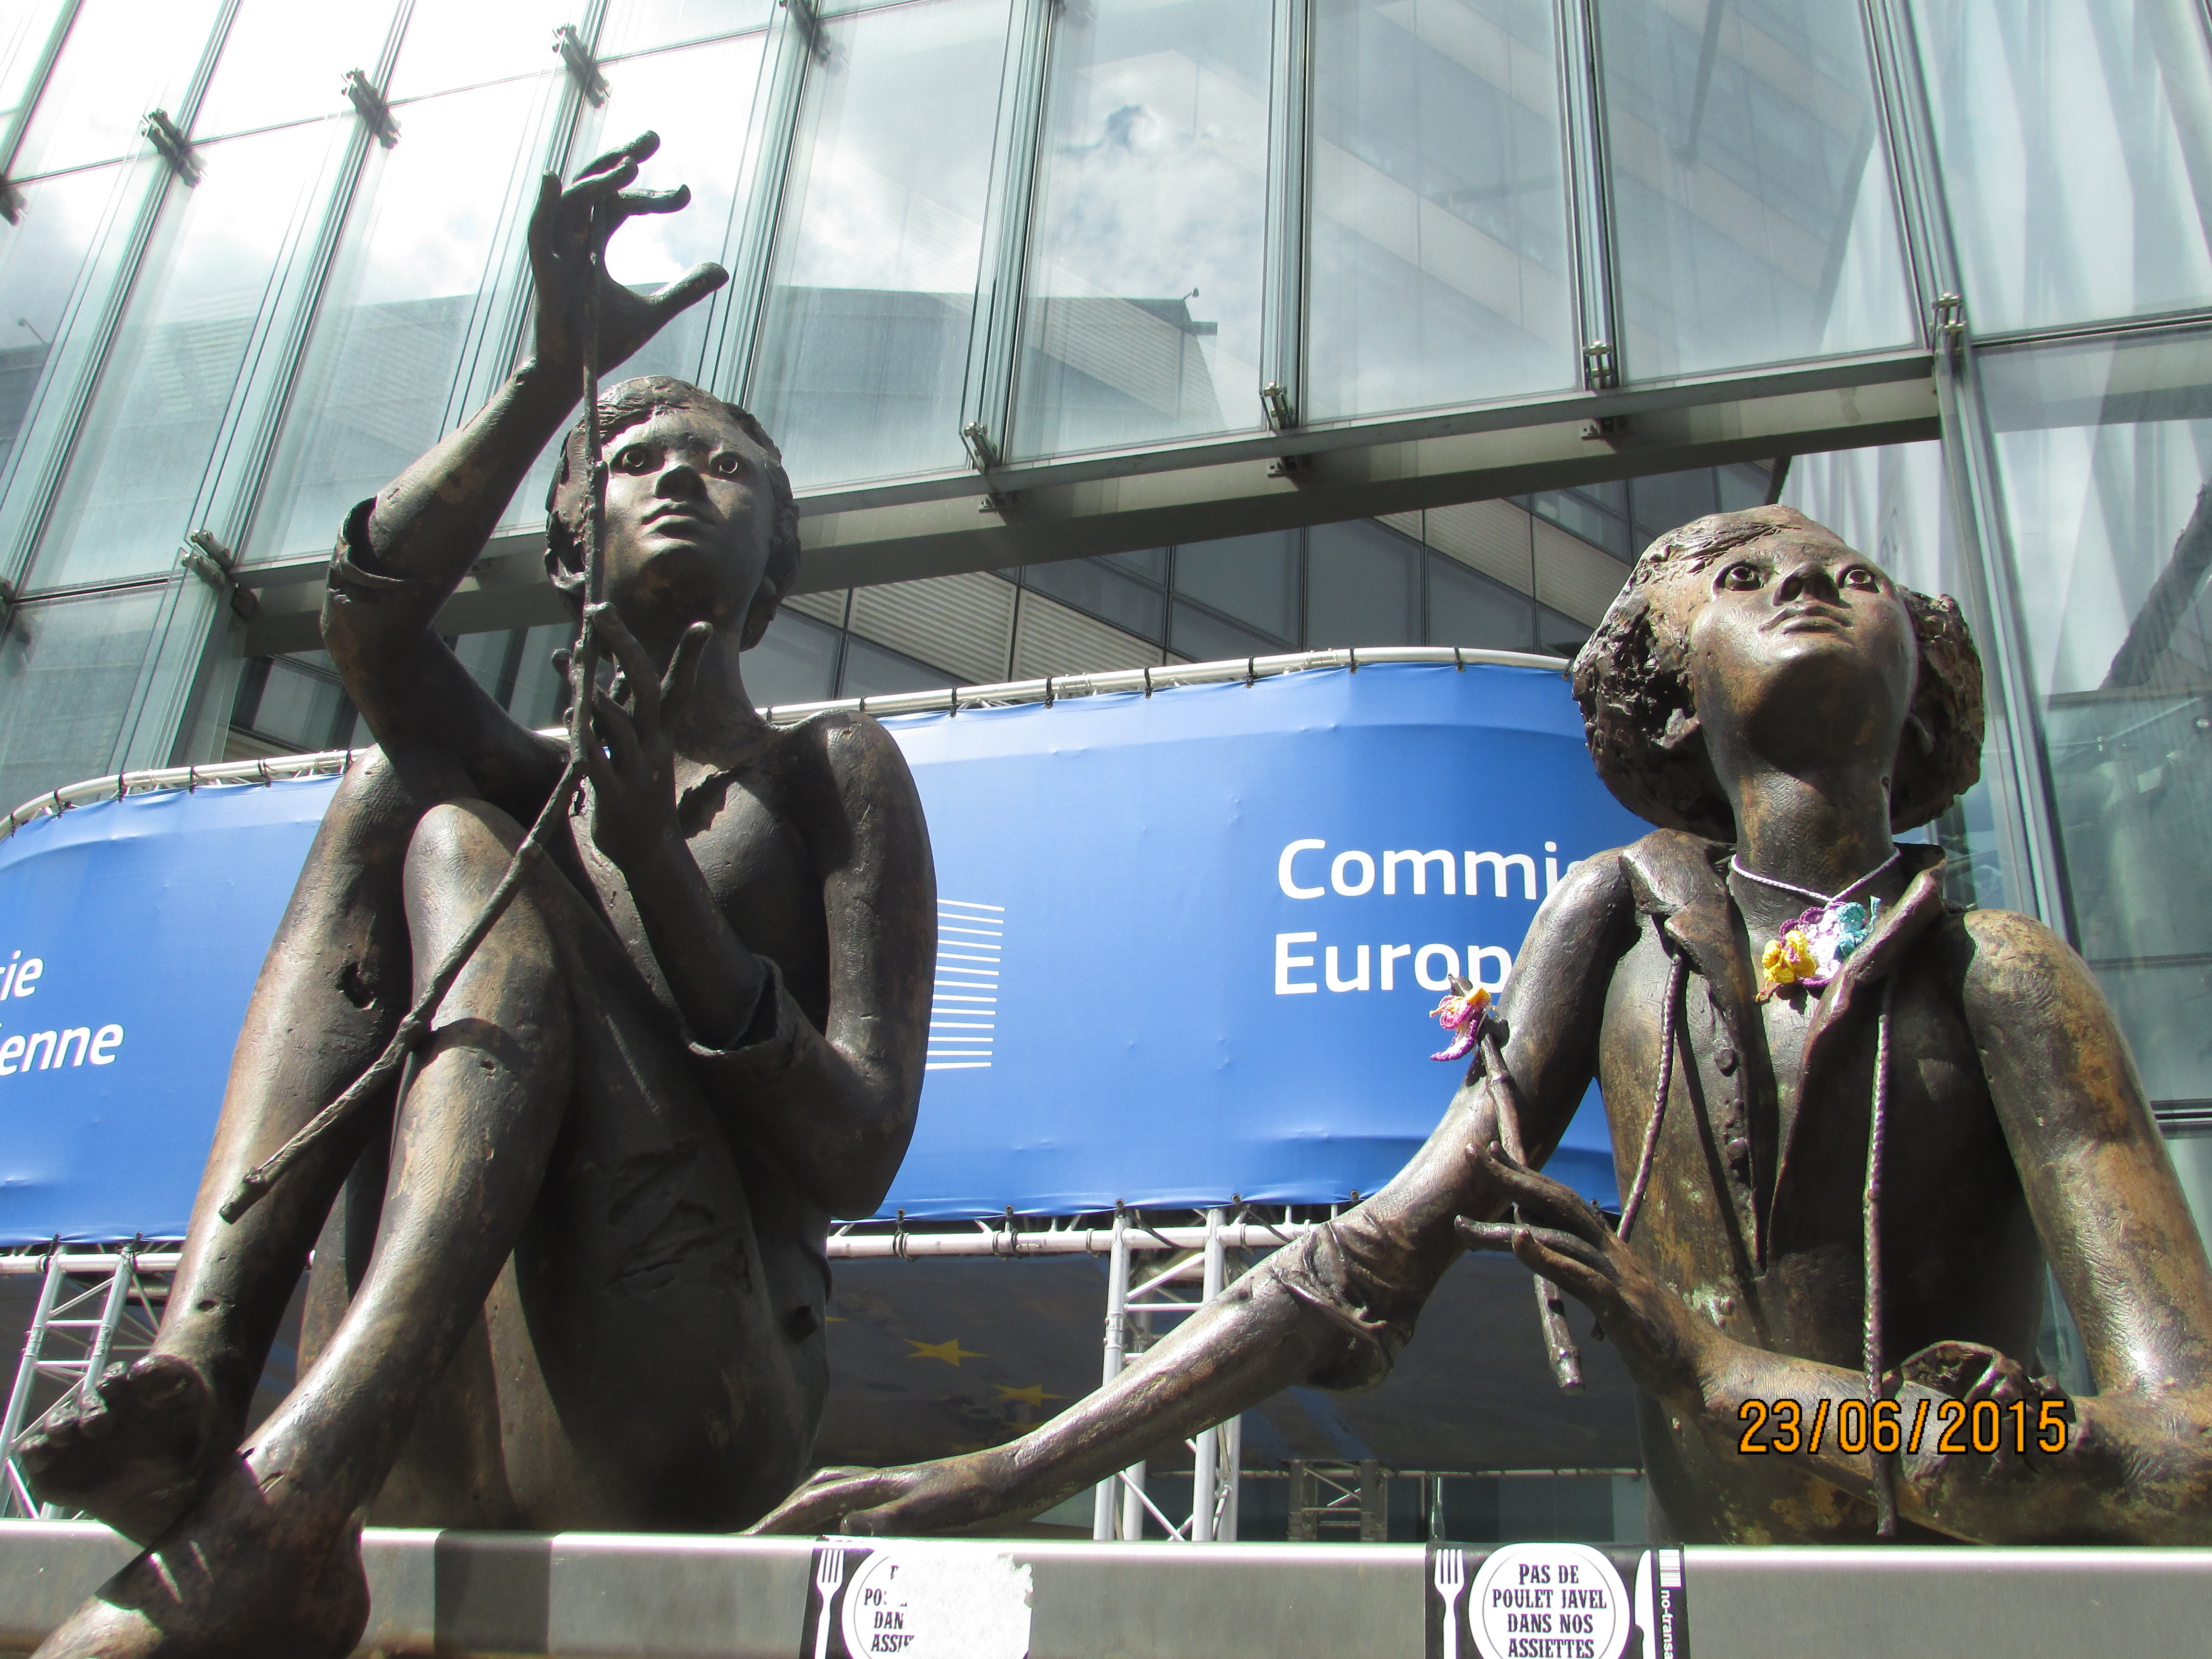

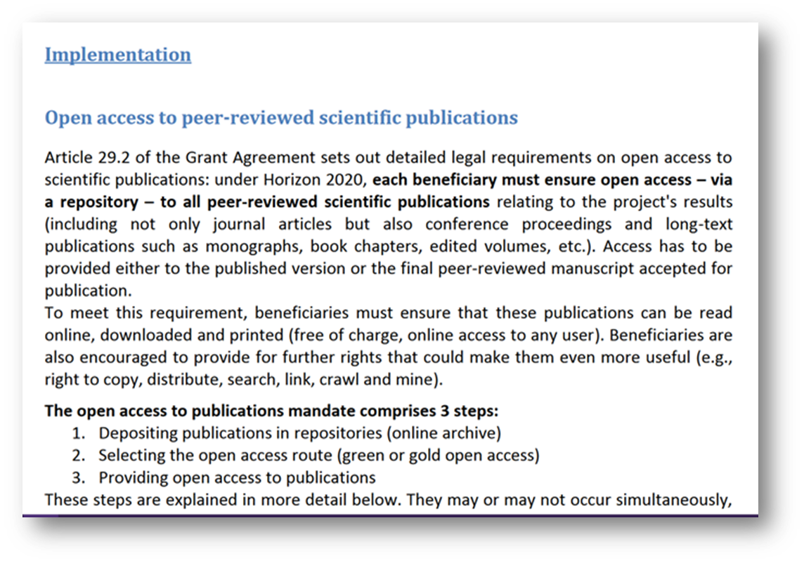

Open Access ERC - testi

Slide 16
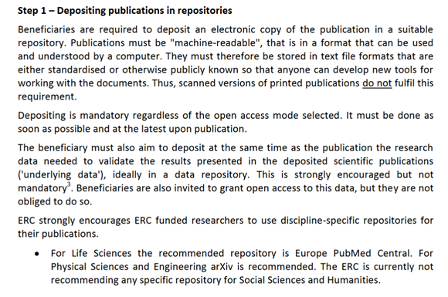
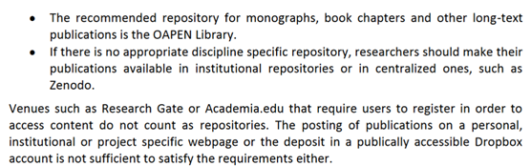
Open Access ERC - testi
STEP 1 – DEPOSITO
FORMATO MACHINE READABLE
OBBLIGATORIO COMUNQUE
(anche se si pubblica su rivista Open)
NON AMMESSI Research Gate e Academia edu
V

Slide 17
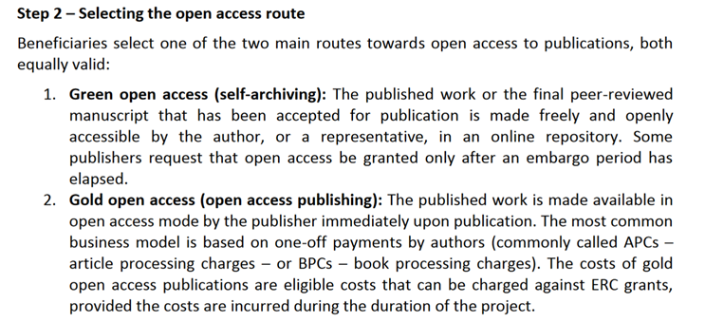
Open Access ERC - testi
SCEGLIERE LA VIA

Slide 18
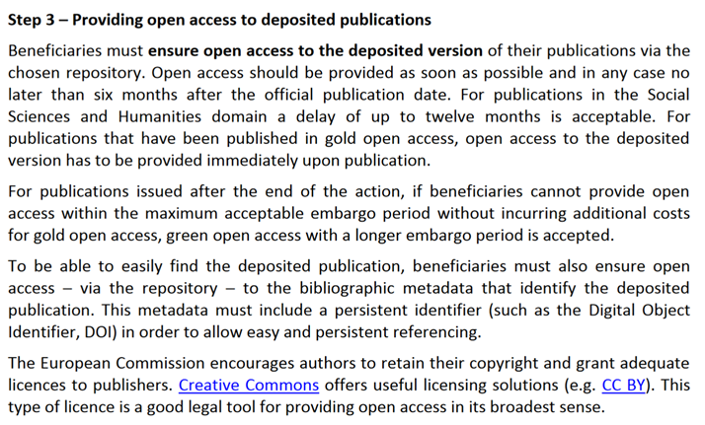
Open Access ERC - testi
DARE ACCESSO ENTRO 6 MESI/12 MESI
SE EMBARGO È MAGGIORE, SOLO GOLD ROAD [COSTI RIMBORSABILI, 6.2.D3]

Slide 19
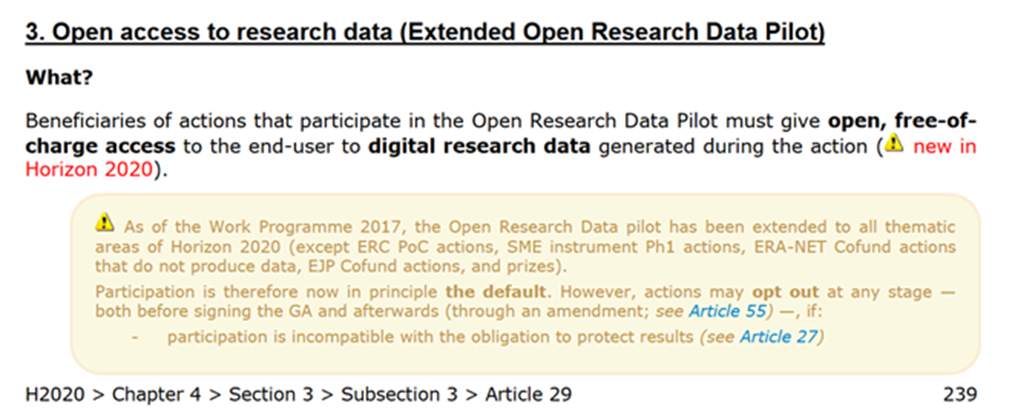

Open data – H2020
GRANT AGREEMENT
ART. 29.3
PROGETTO PILOTA ESTESO 2017 A TUTTE LE AREE
- CLAUSOLE DI OPT OUT
PRINCIPIO: «AS OPEN AS POSSIBLE, AS CLOSED AS NECESSARY»

Slide 20
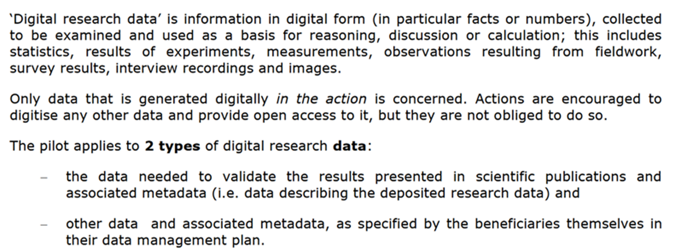
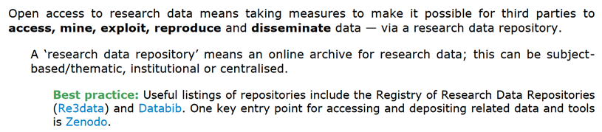
Open data – H2020
DATI CHE VALIDANO I RISULTATI PUBBLICATI
OGNI ALTRO DATO UTILE
DEVE ESSERE POSSIBILE ACCESSO, TDM, SFRUTTAMENTO, RIPRODUZIONE

Slide 21
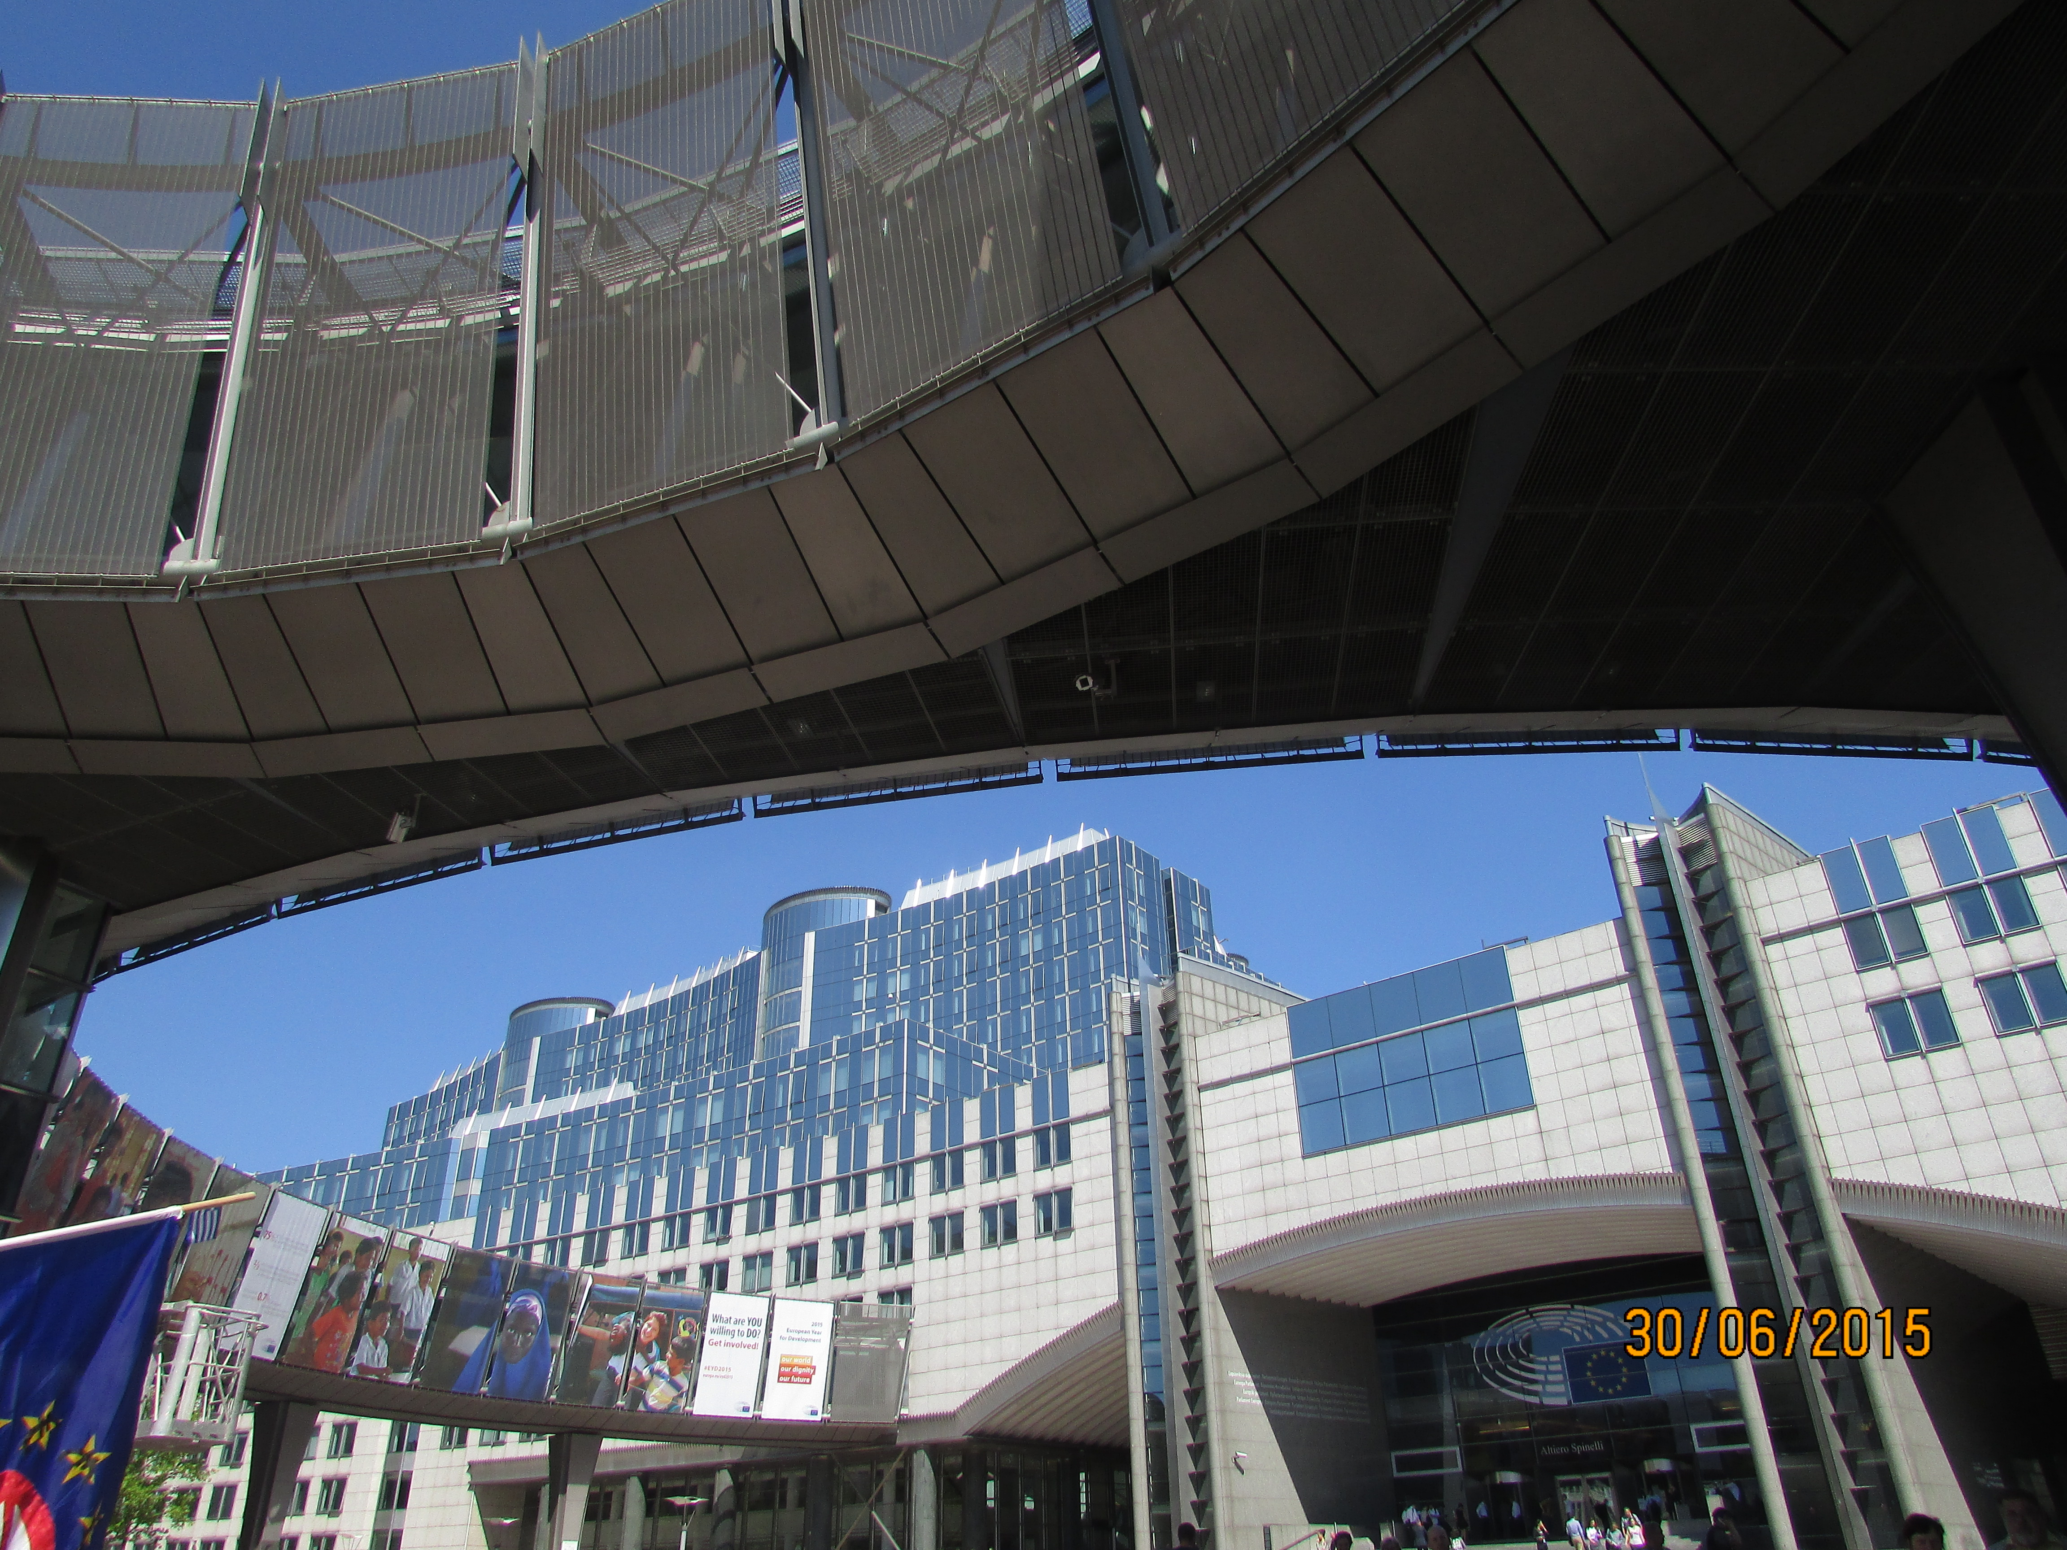
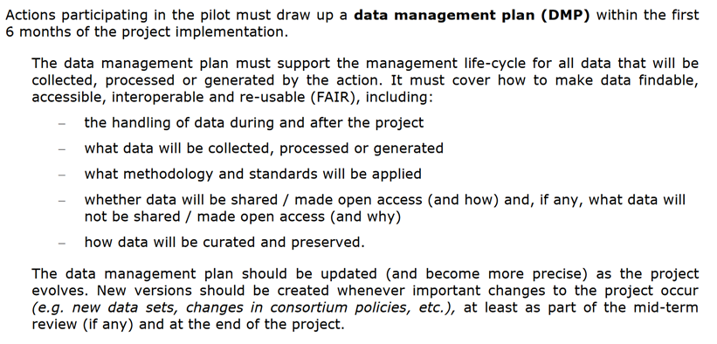


Open data – H2020
DATA MANAGEMENT PLAN (DMP)
OBBLIGATORIO
ENTRO I PRIMI 6 MESI (deliverable)
AGGIORNATO PERIODICAMENTE

Slide 22

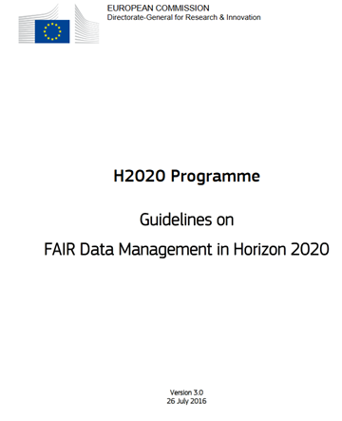
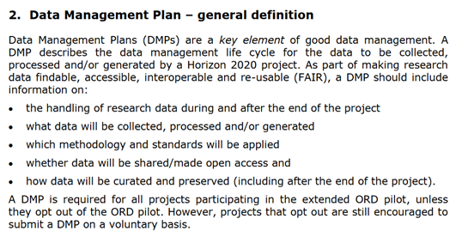
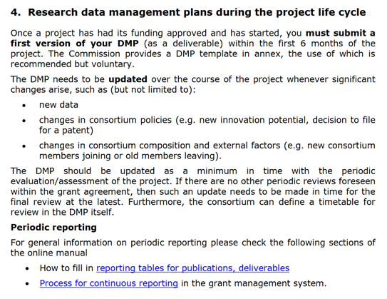
Data management Plan H2020
Guide 2016

Slide 23

Costi per data curation
SONO RIMBORSABILI
COSTI PER
DATA CURATION
DATA STORAGE
DATA MANAGEMENT
http://ec.europa.eu/research/participants/data/ref/h2020/grants_manual/amga/h2020-amga_en.pdf#page=238

Slide 24
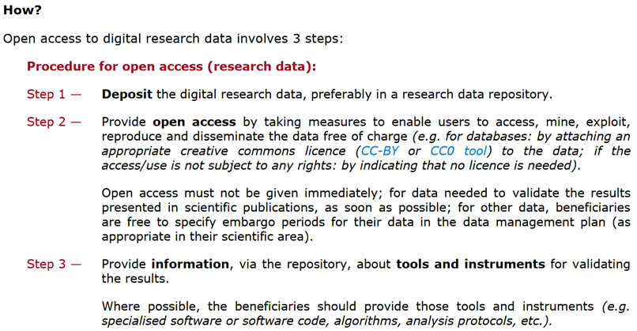
Open data – H2020
DEPOSITO IN DATA REPOSITORY
OPEN ACCESS CON LICENZE PER ACCESSO, TDM, SFRUTTAMENTO
POSSIBILE EMBARGO
INFORMAZIONI SU STRUMENTI ATTI A VALIDARE

Slide 25


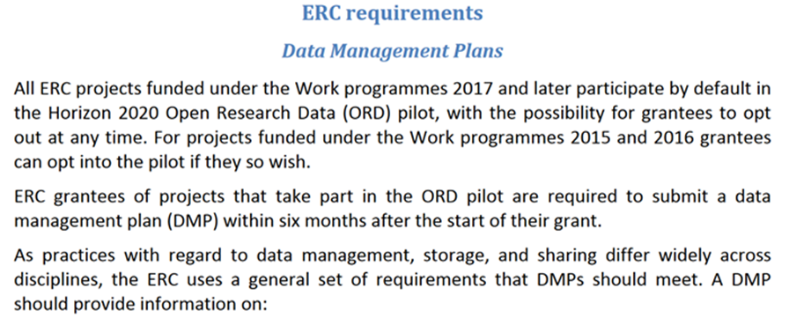
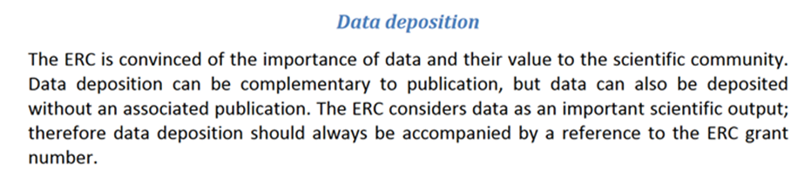
Open data in ERC
Feb. 23, 2018
DMP entro sei mesi
I dati sono prodotto scientifico, vanno depositati e resi pubblici

Slide 26

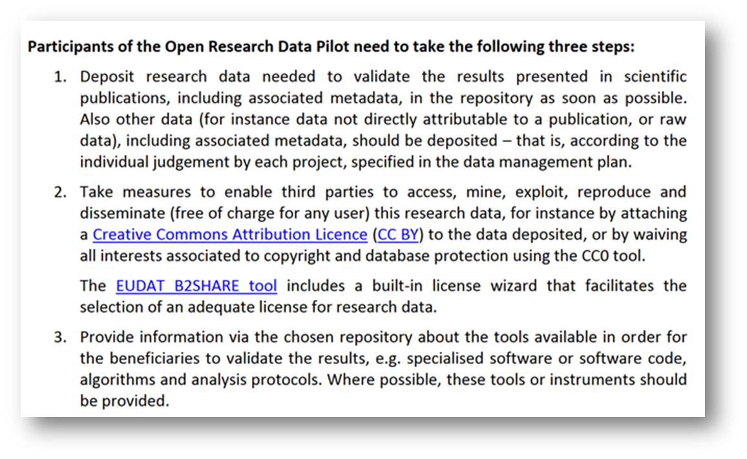
Open data ERC: 3 steps
Guida 2017
DEPOSITO – LICENZE PER RIUSO – STRUMENTI PER VALIDARE

Slide 27

… tutto qui!

